Slide 1

AI应用场景重塑
成本分析
2025.11

Slide 2
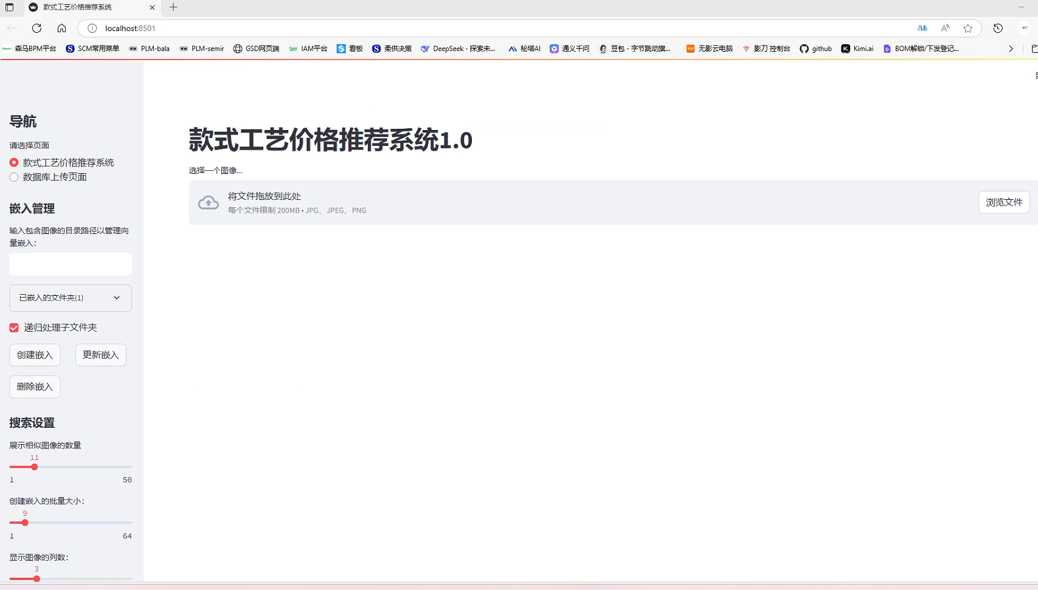
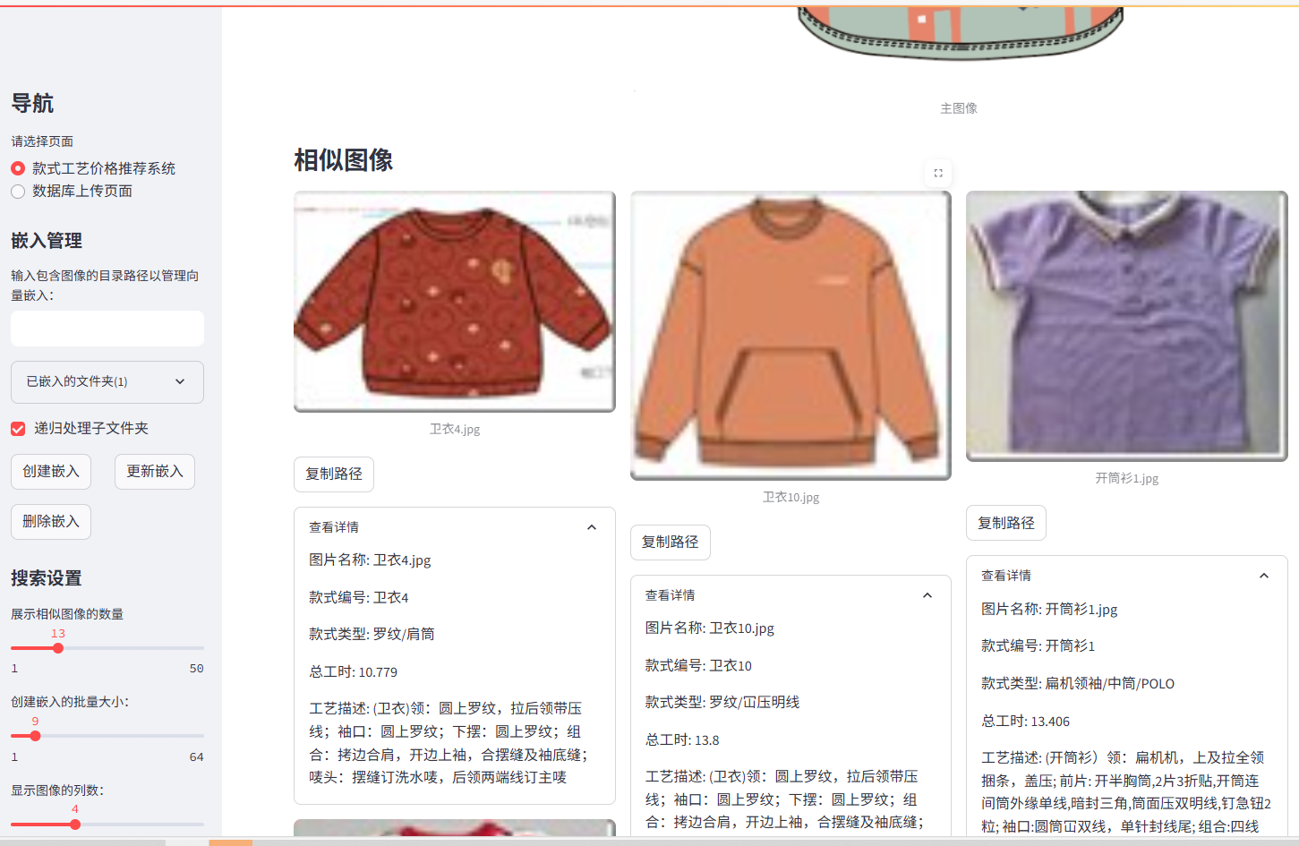
成本分析流程重塑前后对比
重塑前流程：
传统人工核价流程
等待拿到样衣
重塑后流程：
AI识图，一图知价
逐件分析所有面料、辅料成本
上传一张款式图片
多角度观察测量工艺
AI模型自动识别款式工艺特征匹配历史款式成本信息库、智能分析工艺特征
拆分并记录每道工序（ 车缝裁剪后道）
展示结构化预估成本信息
调用标准库核算加工费
未来方向：
①加入面辅料等成本信息展示
②实现部件图识图知价，拓宽更多业务场景。
生成总成本（核价单）

Slide 3
成本分析流程重塑前后对比
新旧流程核心指标对比：
对比维度 | 旧流程 | 新流程 | 提升效果
单款核价耗时 | 20-120min/款 | < 2 分钟 | 效率提升90%+
样衣依赖度 | 需要实物 | 只需图片 | 减少实物依赖
经验依赖度 | 高（核价员） | 低（系统标准化） | 降低人才门槛
标准性 | 依人员水平浮动 | 统一的标准数据库 | 规范性提升，减少人为差异
时效性 | 找人核算，等待价格，周期长 | 研发初期即可自己获取成本，指导成本优化 | 成本前置，快速获取价格
批量处理能力 | 极弱 | 批量识图估价 | 支持海量评估
未来方向：
①规范图片数据标准，提升准确性。
②实现部件图识图知价，拓宽更多业务场景。
③同商品前端协同，针对性优化更加实用便捷的成本前置工具。
④普及推广使用小工具

Slide 4
5. 总结与反思
成果总结 | 具体项目 | 详细内容
量化成果 | 处理效率提升 | 预估单款服装初步核价时间从平均 30 分钟缩短至 3 分钟，效率提升 90%
 | 模型性能指标 | 识别准确率约 80%；常规款式估价误差 ±10% 以内，复杂款式≤±15%；累计处理5000 + 张服装款式 / 工艺图片，覆盖多品牌、多岁段、多品类
 | 资源投入优化 | 减少核价员重复研发阶段核价时间，使其 40% 精力转向复杂工艺核价与成本策略优化，人力效能提升 40%
质化成果 | 技术创新性 | 优化 EfficientNet 模型，结合款式工艺、成本等标签；模型实现高准确率且低计算量；结合Doubao-Seed-1.6多模态大模型输出工艺分析建议；
 | 可复用性 | EfficientNet-B0 模型易于部署推广，适合资源受限场景；预训练权重可直接用于其他视觉任务，特别适合数据量有限场景；结合streamlit快速搭建识图系统；
 | 降本提效的业务价值 | 设计阶段淘汰高成本方案；统一研发阶段核价逻辑，减少“同款不同价”问题；方便获取款式工艺生产时间，提供生产排产建议

